Slide 1
Kursus Penyebaran ASK Tingkatan 2 Sesi Persekolahan 2018
Peringkat PPD JPNPP
3.1 PERSEKITARAN KOD ARAHAN

Slide 2
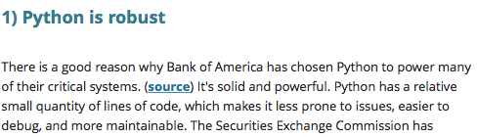
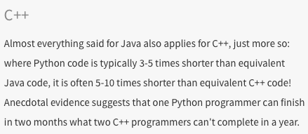

Kenapa Bahasa Pengaturcaraan Python?

Slide 3
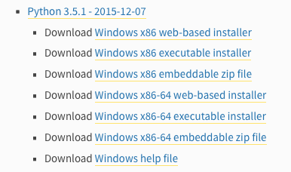
Proses Install Python
Layari laman https://www.python.org/downloads/
Muat turun versi Python versi 3.5.1 untuk Windows/Mac
Jika Windows pilih bit yang sesuai dengan komputer anda.
Pilih satu berdasarkan bit komputer anda.

Slide 4
Menulis Kod di aplikasi Python

Slide 5
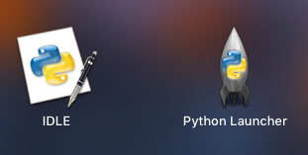
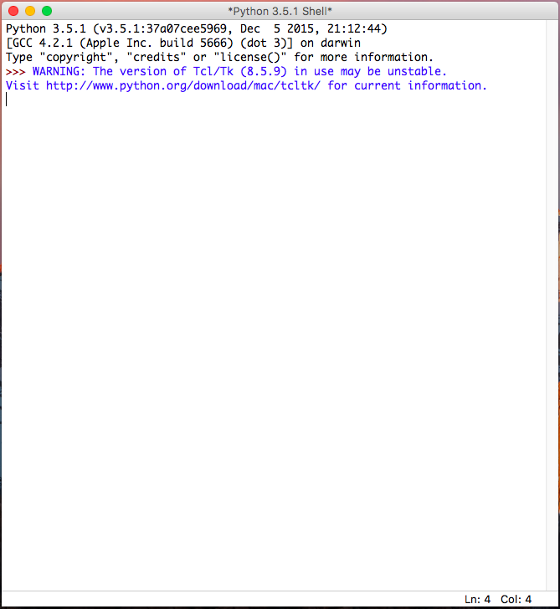
1. Klik IDLE untuk mula Python.
2. Antaramuka aplikasi Python.

Slide 6
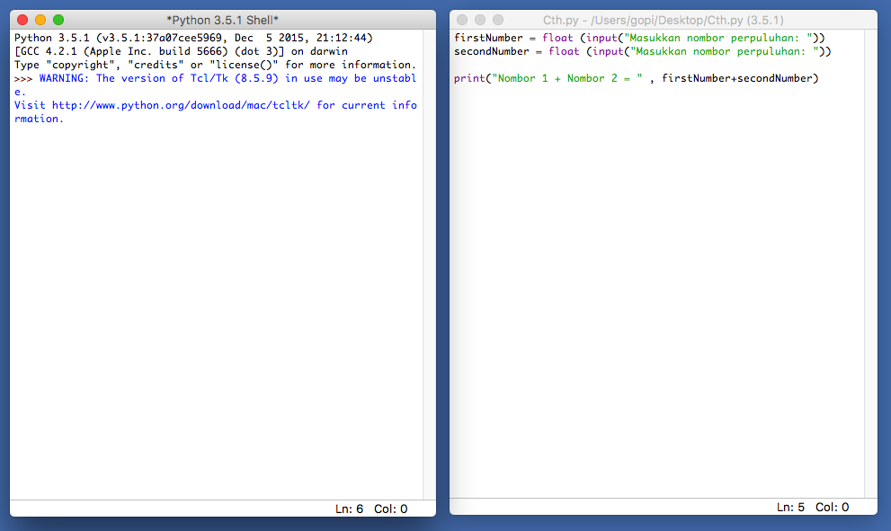
3. Hasilkan fail baru. Tetingkap File Editor akan dibuka.
4. Simpan kod ditaip di File Editor.
5. Lancarkan (Run) kod dengan menekan F5.
Interactive Shell (>>>)
File Editor

Slide 7
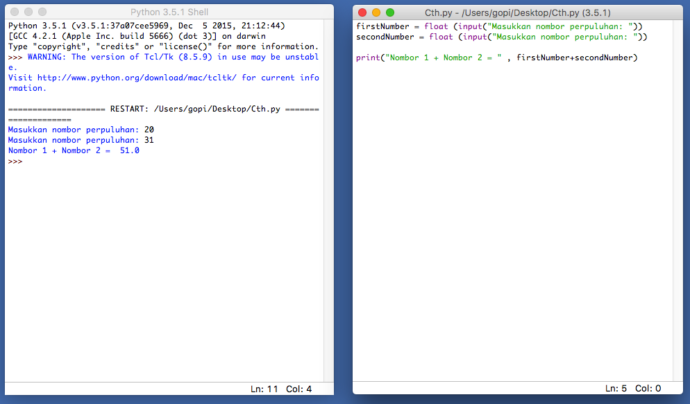
6. Kod berjaya dilancar di Interactive Shell.
Interactive Shell (>>>)
File Editor

Slide 8
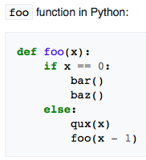
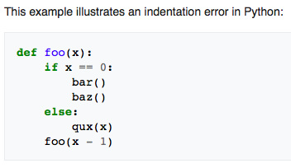
Indentation
Python uses whitespace to delimit control flow blocks (following the off-side rule). Python borrows this feature from its predecessor ABC: instead of punctuation or keywords, it uses indentation to indicate the run of a block.
Contoh 1: Program Run tanpa ralat.
Contoh 2: Program mengandungi ralat kerana indent
tidak disusun di dalam blok.

Slide 9
Sesi Demonstrasi dan Praktikal

Slide 10
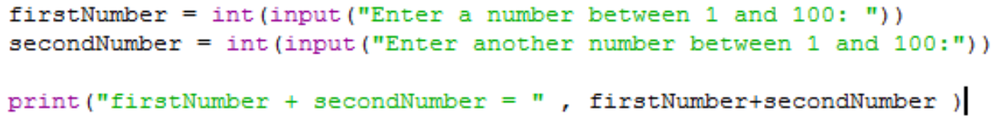
3.1 Persekitaran Kod Arahan
Integer
Arahan: Salin kod berikut ke File Editor dan Run.

Slide 11
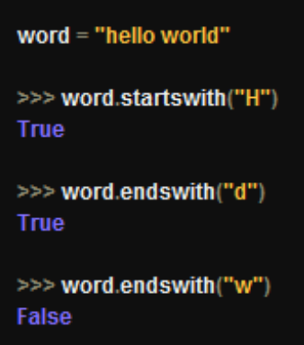
3.1 Persekitaran Kod Arahan
Boolean
Arahan: Salin kod berikut ke Interactive Shell dan Run.

Slide 12
3.1 Persekitaran Kod Arahan
Double
Arahan: Salin kod berikut ke File Editor dan Run.

Slide 13
3.1 Persekitaran Kod Arahan
Arahan:
Sila taip dan Run kod pengaturcaraan dari Modul Persekitaran Kod Arahan (muka surat 5, 6 dan 7).
Kod pengaturcaraan ini akan mencakupi standard pembelajaran berikut:
3.1.1 Menggunakan jenis data dalam kod segmen (telah dihasilkan).
3.1.2 Membezakan antara pembolehubah dan pemalar dalam kod segmen.
3.1.3 Menghasilkan kod segmen menggunakan fungsi input dan output.
3.1.4 Menghasilkan kod segmen menggunakan operator perbandingan.
3.1.5 Menghasilkan kod segmen menggunakan operator logik.
Selamat mencuba!

